Slide 1
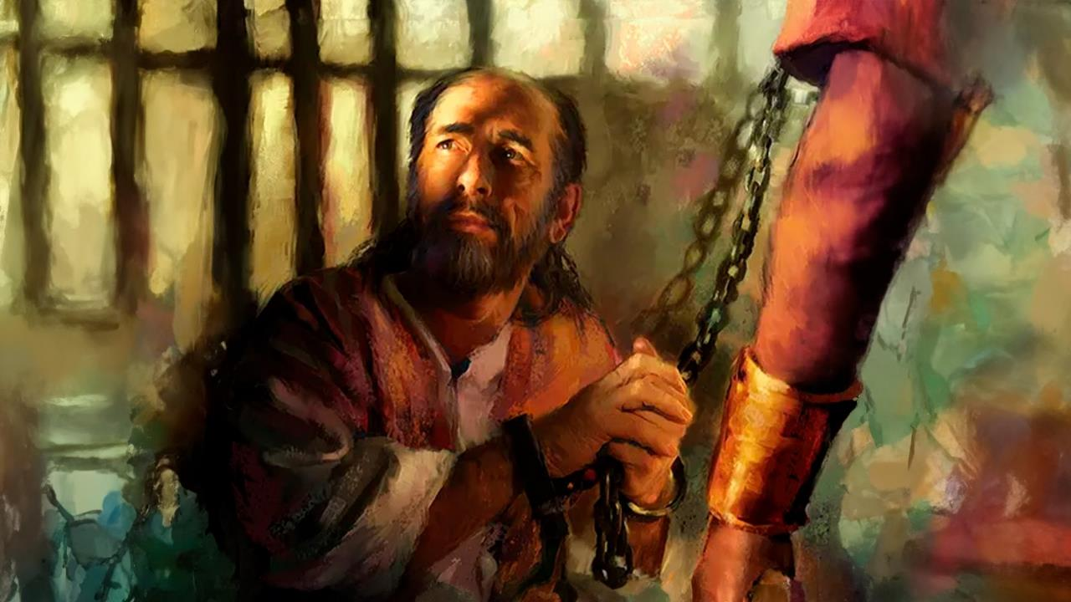
ຖືກຂົ່ມເຫັງ
ແຕ່
ບໍ່ຖືກປະຖິ້ມ
ບົດຮຽນທີ 1 ສໍາລັບເດືອນມັງກອນ ທີ3, 2026

Slide 2

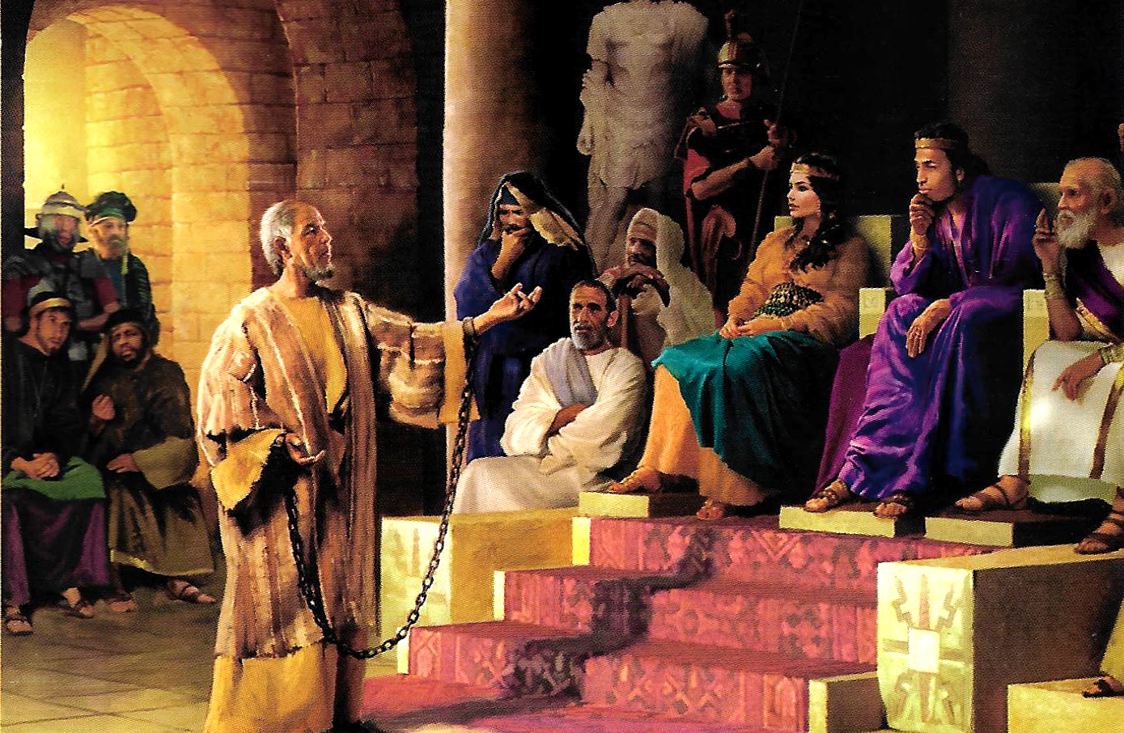
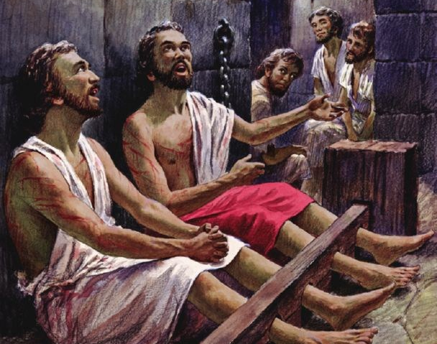
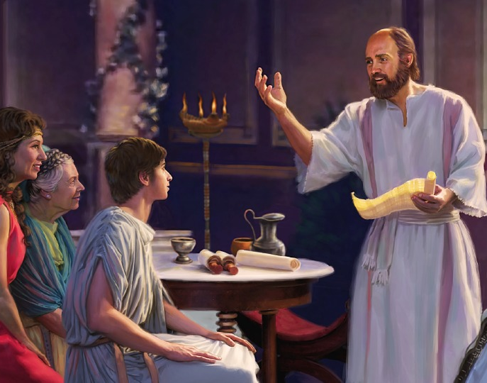
“ຈົ່ງຊົມຊື່ນຍິນດີໃນອົງພຣະຜູ້ເປັນເຈົ້າທຸກເວລາ ເຮົາຂໍຢໍ້າອີກວ່າ ຈົ່ງຊົມຊື່ນຍິນດີເຖີ້ນ!”
ຟລປ 4:4

Slide 3

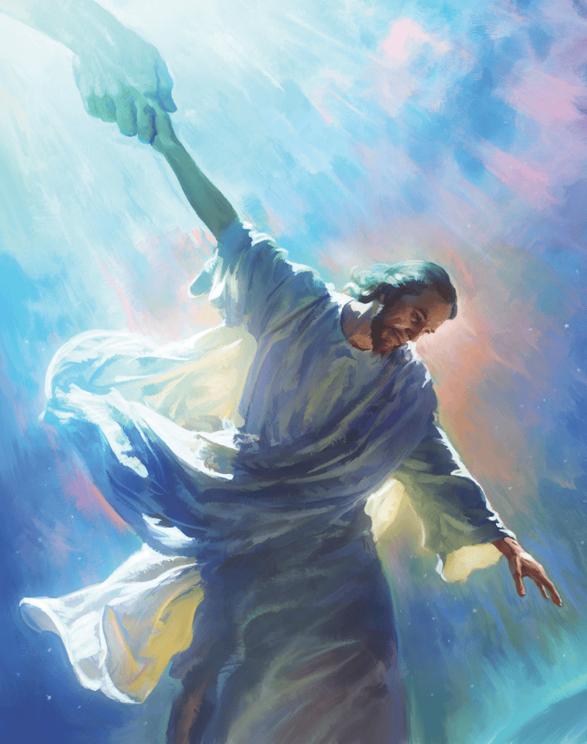


ຜ່ານທາງການຮັບໃຊ້ນີ້, ອັກຄະສາວົກໂປໂລມຸ່ງໝັ້ນທີ່ຈະປະກາດໃຫ້ແກ່ທຸກຄົນທີ່ຍອມຟັງເພິ່ນ, ວ່າມີຜູ້ດຽວເທົ່ານັ້ນທີ່ສາມາດເຮັດໃຫ້ໂລກ ແລະ ສະຫວັນສາມາດເຊື່ອມຕໍ່ກັນໄດ້ ນັ້ນກໍ່ຄື:ພຣະເຢຊູ ຜູ້ຊ່ວຍໃຫ້ລອດ
ໃນຈົດໝາຍທີ່ເພິ່ນໄດ້ຂຽນເຖິງເມືອງຟິລິບປອຍ ແລະ ໂກໂລຊາຍ, ລາວໄດ້ເຮັດທຸກວິທີທາງເພື່ອຊ່ວຍໃຫ້ຄຣິດຕະຈັກ ມີຄວາມໃກ້ຊິດກັນກັບສະຫວັນ, ແລະ ເຮັດໃຫ້ຄຣິສຕຽນມີຄວາມໃກ້ຊິດກັບຄົນອື່ນຫລາຍຂຶ້ນ.
ໃນການເຮັດແບບນີ້, ລາວໄດ້ເຮັດໃຫ້ພວກເຮົາເຫັນເຖິງວິທີທີ່ຈະເຮັດໃຫ້ຄຣິດຕະຈັກຂອງພຣະເຈົ້າໃນປະຈຸບັນ ຈະສາມາດລວມເປັນໜຶ່ງດຽວກັນໄດ້ແນວໃດ. ເພື່ອເຮັດໃຫ້ພັນທະກິດທີ່ພຣະເຢຊູໄດ້ຊົງມອບໝາຍໃຫ້ນັ້ນ ສໍາເລັດຄົບຖ້ວນຢູ່ເທິງແຜ່ນດິນໂລກນີ້
ຜູ້ທີ່ຂຽນຈົດໝາຍ:
ໂປໂລ ຜູ້ທີ່ຕິດຄຸກ
ທູດ ຜູ້ທີ່ຖືກລ່າມໂສ້
ຜູ້ຮັບຈົດໝາຍ:
ປະຫວັດຂອງເມືອງຟິລິບປອຍ
ປະຫວັດຂອງເມືອງໂກໂລຊາຍ
ຄຣິດຕະຈັກຂອງເມືອງຟິລິບປອຍ ແລະ ໂກໂລຊາຍ

Slide 4
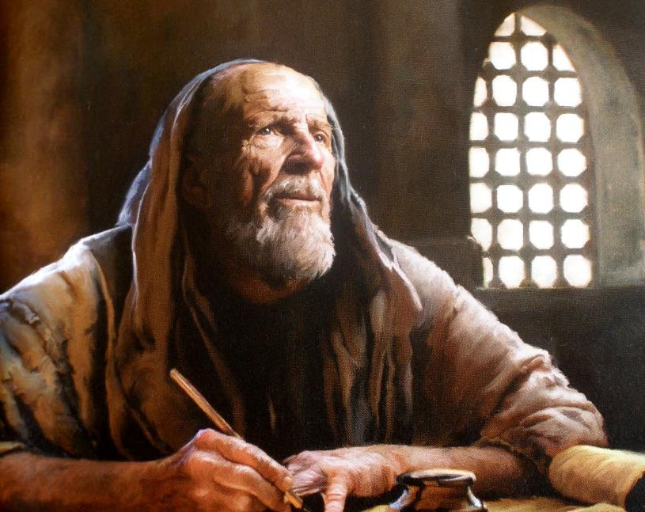

ຜູ້ທີ່ຂຽນຈົດໝາຍ

Slide 5

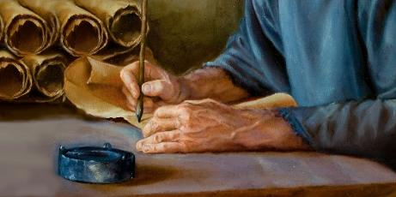
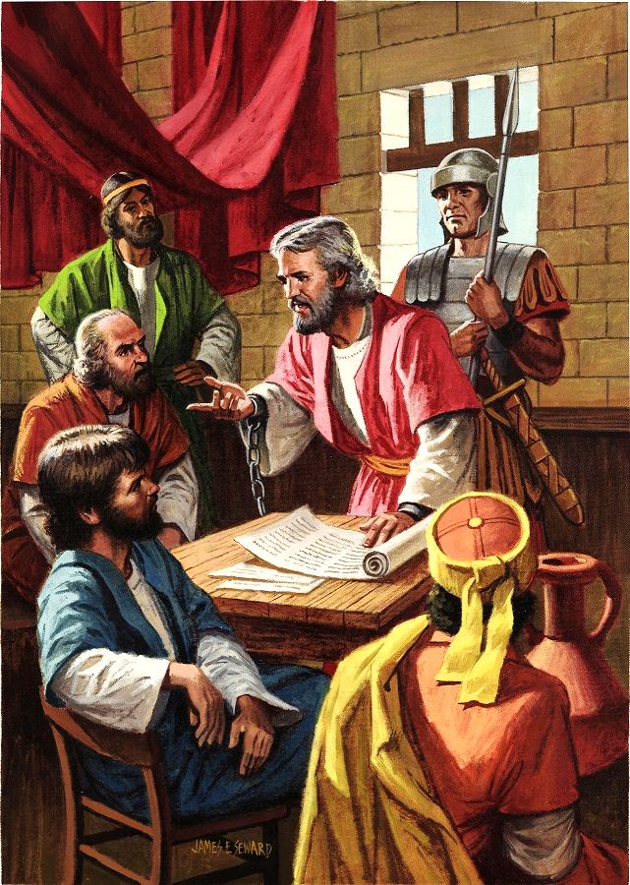
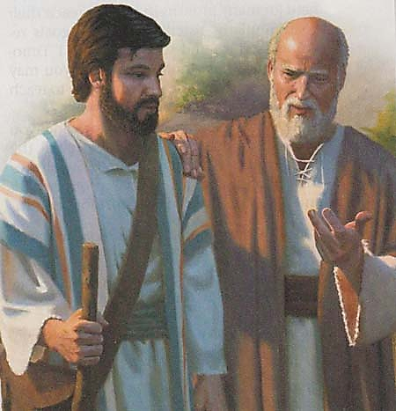
ໂປໂລ ຜູ້ທີ່ຕິດຄຸກ
“ຈາກໂປໂລຜູ້ຖືກຄຸກຢູ່ ເພື່ອເຫັນແກ່ພຣະຄຣິດເຈົ້າເຢຊູ ແລະ ຈາກຕີໂມທຽວນ້ອງຊາຍຂອງພວກເຮົາ” (ຟລມ 1:1)
ໃນລະຫວ່າງການຕິດຄຸກຄັ້ງທໍາອິດໃນກຸງໂຣມ– ລະຫວ່າງປີ ຄ.ສ 60 ແລະ 62 AD – ອັກຄະສະວົກໂປໂລໄດ້ຂຽນຈົດໝາຍຢ່າງໜ້ອຍ 5 ສະບັບ: ເຖິງຊາວເອເຟໂຊ, ເຖິງຊາວຟິລິບປອຍ, ເຖິງຊາວໂກໂລຊາຍ, ເຖິງຊາວຟິເລໂມນ, ແລະ ເຖິງຄຣິດຕະຈັກແຫ່ງ ລາວດີເຊຍ (ເຊິ່ງຈົດໝາຍສະບັບນີ້ບໍ່ໄດ້ຮອດພວກເຮົາ).
ເນື່ອງຈາກວ່າບໍ່ໄດ້ມີຂໍ້ຫາໃດໆທີ່ຮ້າຍແຮງຕໍ່ເພິ່ນ, ເພິ່ນຈຶ່ງໄດ້ຮັບອະນຸຍາດໃຫ້ພັກອາໄສຢູ່ໃນເຮືອນເຊົ່າແຫ່ງໜຶ່ງ ໂດຍມີທະຫານຊາວໂຣມັນເຝົ້າເບິ່ງຢູ່ຕະຫລອດເວລາ (ກຈກ 28:16). ສິ່ງນີ້ເຮັດໃຫ້ເພິ່ນສາມາດປະກາດຂ່າວປະເສີດຕໍ່ໄປໄດ້, ແມ້ກະທັ້ງປະກາດໃຫ້ກັບພວກທະຫານທີ່ເຝົ້າຮັກສາເພິ່ນເອງ (ຟລປ. 1:13-17).
ເມື່ອເຮົາພິຈາລະນາເຖິງຈົດໝາຍທີ່ເພິ່ນຝາກໄປເມືອງຕ່າງໆແລ້ວ, ເຮົາຈະເຫັນວ່າ ມີຫລາຍຄົນທີ່ຮ່ວມມືກັບເພິ່ນ (ກລຊ. 4:7-14; ຟິເລໂມນ. 23-24). ນອກຈາກນີ້ເພິ່ນຍັງໄດ້ຕິດຕໍ່ກັບຄົນໃນພຣະຣາຊສໍານັກຂອງ ກະສັດກາຍຊາ ນໍາອີກ. (ຟລປ. 4:22).
ໂປໂລຫວັງວ່າຈະໄດ້ຮັບການປ່ອຍໂຕໄວໆ (ຟລມ. 22), ເຊິ່ງເປັນຄວາມຫວັງທີ່ເພິ່ນບໍ່ມີອີກຕໍ່ໄປແລ້ວ ສໍາລັບການຕິດຄຸກຄັ້ງທີ 2 (2 ຕມທ. 4:6).

Slide 6

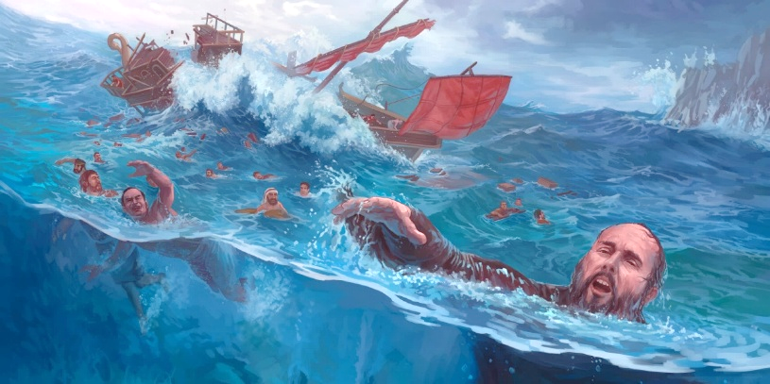
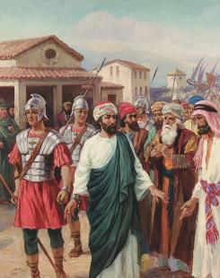
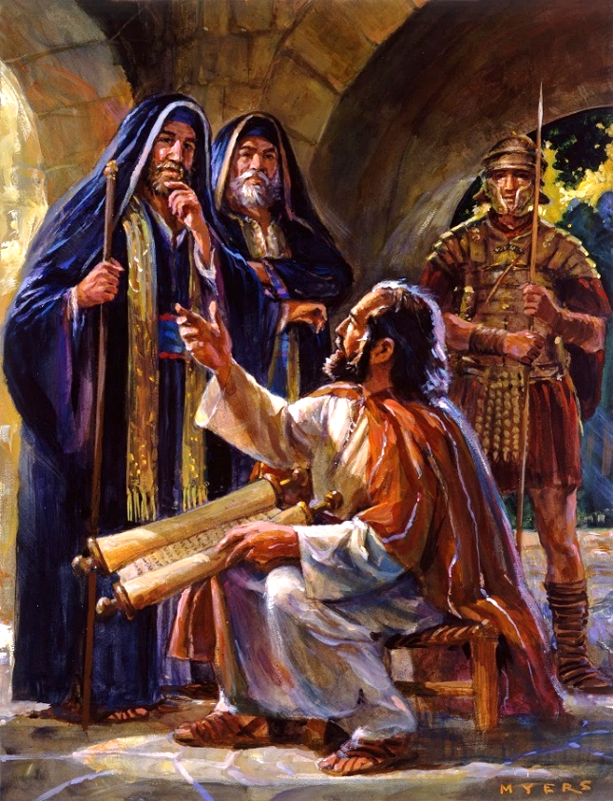
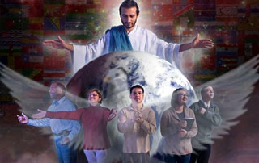
ທູດ ຜູ້ທີ່ຖືກລ່າມໂສ້
“ຂ້າພະເຈົ້າຈຶ່ງເປັນຣາຊທູດຜູ້ຕິດໂສ້ຢູ່ ເພື່ອຂ້າພະເຈົ້າຈະປະກາດຂ່າວປະເສີດນັ້ນດ້ວຍໃຈກ້າຫານຕາມທີ່ຂ້າພະເຈົ້າຄວນຈະກ່າວ”
(ອຟຊ 6:20)
ນັບຕັ້ງແຕ່ວິນາທີ ທີ່ເພິ່ນຕັດສິນໃຈເຂົ້າເປັນສ່ວນຣາຊທູດຂອງພຣະຄຣິດນັ້ນ, ຊີວິດຂອງລາວກໍ່ບໍ່ໄດ້ສະດວກສະບາຍເລີຍ (2 ຄຣທ 6:4-5).
ພຣະຄໍາພີບັນທຶກວ່າ ໂປໂລ ໄດ້ຖືກຕິດຄຸກພຽງແຕ່ 3 ຄັ້ງກ່ອນທີ່ຈະຖືກສົ່ງໂຕໄປທີ່ກຸງໂຣມ. : ທີ່ເມືອງ ຟິລິບປອຍ (ກຈກ 16:22-24); ທີ່ກຸງເຢຣູຊາເລັມ (ກຈກ 23:10); ທີ່ເມືອງ ກາຍຊາເຣຍ (ກຈກ 23:33-35). ແຕ່ທີ່ແນ່ນອກກໍ່ຄື ເພິ່ນໄດ້ຕິດຄຸກຫລາຍກວ່ານັ້ນ (2 ກຣທ 11:23).
ໃນທ່າມກາງຄວາມທຸກຍາກລໍາບາກທັງໝົດນີ້, ໂປໂລບໍ່ເຄີຍຖືວ່າຕົນເອງໝົດສິ້ນຫວັງ (2 ຄຣທ 4:7-9). ເມື່ອບໍ່ສາມາດປະກາດໄດ້ແບບອິດສະຫລະ, ທ່ານຈຶ່ງກາຍມາເປັນ “ທູດ ຜູ້ທີ່ຖືກລ່າມໂສ້” (ອຟຊ. 6:20).
ທັດສະນະຄະຕິຂອງ ອັກຄະສາວົກໂປໂລ ເມື່ອເຮົາຕ້ອງທົນທຸກຍາກລໍາບາກຈາກການປະກາດຂ່າວປະເສີດ, ພວກເຮົາຕ້ອງໄວ້ວາງໃຈໃນພຣະເຈົ້າຢ່າງສຸດກໍາລັງ; ໃຫ້ພຣະຄໍາຂອງພຣະອົງດັງກ້ອງຢູ່ໃນຈິດໃຈສະເໝີ (2 ຕມທ. 2:15); ແລະ ຍຶດໝັ້ນໃນພຣະວິນຍານບໍຣິສຸດ, ຜູ້ຊົງປະທານກໍາລັງ ແລະ ຄວາມກ້າຫານໃຫ້ແກ່ພວກເຮົາ (ຊຄຣຢ. 4:6).

Slide 7
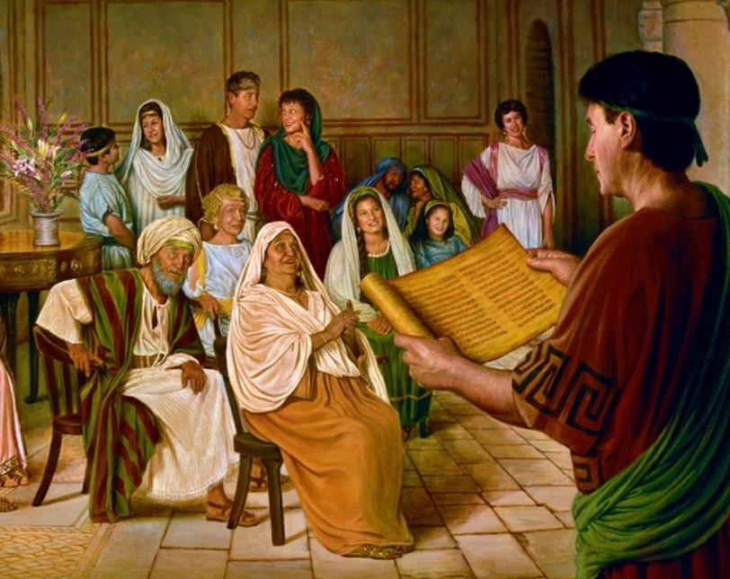

ຜູ້ຮັບຈົດໝາຍ

Slide 8

“ອັກຄະສາວົກໂປໂລຮູ້ສຶກເຖິງຄວາມຮັບຜິດຊອບຢ່າງເລິກເຊິ່ງຕໍ່ຜູ້ທີ່ກັບໃຈພາຍໃຕ້ການຮັບໃຊ້ຂອງຕົນເອງ. ລາວໄດ້ປາຖະໜາຢ່າງຍິ່ງວ່າ ພວກເຂົາຈະຊື່ສັດຕໍ່ພຣະເຈົ້າ. ”ເພື່ອວ່າຂ້າພະເຈົ້າຈະໄດ້ຊື່ນຊົມຍິນດີໃນວັນຂອງພຣະຄຣິສ" ລາວໄດ້ເວົ້າວ່າ, ”ຂ້າພະເຈົ້າບໍ່ໄດ້ແລ່ນຢ່າໄຮ້ຄ່າ ແລະ ບໍ່ໄດ້ເຮັດວຽກຢ່າງໄຮ້ຄ່າ" ຟລປ 2:16. ລາວໄດ້ຮູ້ສຶກວ່າຖ້າຕົນເອງເຮັດວຽກບໍ່ໄດ້ສົມບູນ ແລະ ຖ້າຄຣິດຕະຈັກບໍ່ໄດ້ຮ່ວມມືກັບລາວໃນການຊ່ວຍຈິດວິນຍານໃຫ້ໄດ້ຮູ້ຈັກທາງແຫ່ງຄວາມລອດພົ້ນແລ້ວ ກໍ່ເປັນເລື່ອງທີ່ໜ້າເສຍດາຍ”
EGW (The Acts of the Apostles, p. 206)

Slide 9

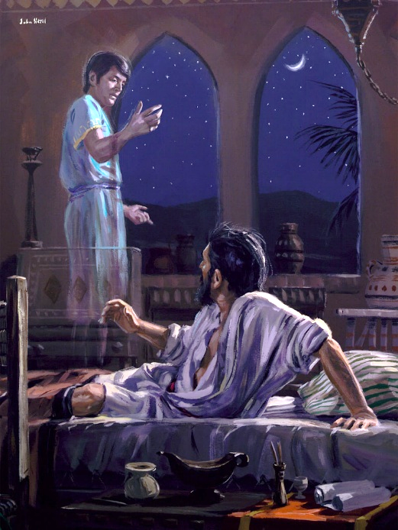
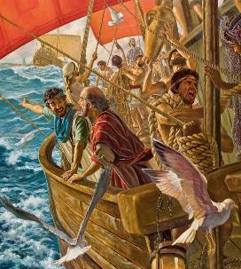
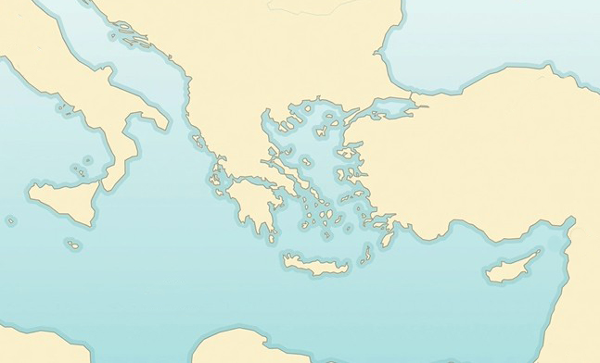

ປະຫວັດຂອງເມືອງຟິລິບປອຍ
“ໃນຄືນນັ້ນໂປໂລໄດ້ເຫັນນິມິດ ແລະ ໃນນິມິດນັ້ນເພິ່ນເຫັນຊາຍຊາວມາເກໂດເນຍຄົນໜຶ່ງຢືນຢູ່ ແລະ ຮ້ອງຕໍ່ເພິ່ນວ່າ ຂໍທ່ານຂ້າມມາເມືອງເມເກໂດເນຍພີ້...’ ” (ກຈກ 16:9)
Province of Macedonia
Philippi
Neapolis
Bithynia
Samothrace
X
ໃນການອອກເດີນທາງການປະກາດຄັ້ງທີ 2 ຂອງ ອຈ ໂປໂລ. ແຜນການຂອງລາວໄດ້ປ່ຽນໄປ ແລະ ພຣະວິນຍານບໍຣິສຸດກໍ່ໄດ້ຊົງຊີ້ນໍາທຸກກ້າວຍ່າງຂອງລາວ (ກຈກ 16:6-12):
Troas
Mysia
Galatia
Phrygia
ລາວເດີນທາງໄປເມືອງ ຟີເຄຍ (6)
ແຕ່ບໍ່ສາມາດເທດສະໜາຢູ່ທີ່ນັ້ນໄດ້ (6b)
ລາວຈຶ່ງໄປທີ່ແຂວງ ບີທີເນຍ (7a)
ແຕ່ພຣະວິນຍານບໍຣິສຸດບໍ່ອະນຸດຍາດໃຫ້ເພິ່ນເຂົ້າໄປ (7b)
ລາວຈຶ່ງໄດ້ໄປທີ່ເມືອງ ໂທອາດ ບ່ອນທີ່ລາວໄດ້ເຫັນນິມິດ (8-10)
ລາວໄດ້ໄປເກາະຊາໂມທາເກ (11a)
ແລະໄປທີ່ເມືອງ ເນອາໂປລີ (11b)
ໃນທີ່ສຸດ ກໍ່ມາເຖິງເມືອງ ຟິລິບປອຍ(12)
Acts 16:6-12
ເມືອງຟິລິບແມ່ນສະຖານທີ່ທີ່ພຣະວິນຍານຊົງເລືອກໃຫ້ເລີ່ມຕົ້ນການປະກາດຊ່າວປະເສີດໃນຢູໂຣບ. ໃນຖານະທີ່ເປັນເມືອງໂຣມັນຢ່າງເຕັມໂຕ ຊາວຟິລິບປອຍໄດ້ຮັບການຍົກເວັ້ນຈາກການເສຍພາສີ ແລະ ໄດ້ຖືສັນຊາດໂຣມັນ ໂດຍກໍາເນີດ

Slide 10

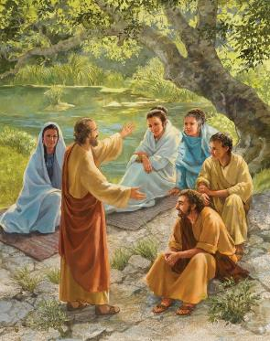
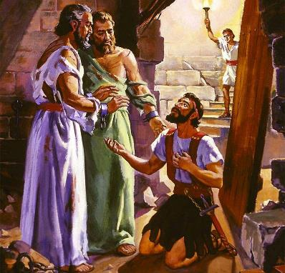
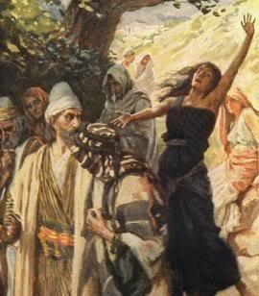
ປະຫວັດຂອງເມືອງຟິລິບປອຍ
“ໃນນິມິດນັ້ນ...ເພິ່ນເຫັນຊາຍມາເກໂດເນຍຄົນໜຶ່ງ ຢືນຢູ່ ແລະ ຮ້ອງຕໍ່ເພິ່ນວ່າ: ຂໍທ່ານມາເມືອງມາເກໂດເນຍພີ້ ເພື່ອຊ່ວຍພວກຂ້ານ້ອຍແດ່ທ້ອນ’ ” (Acts 16:9)
ຕາມທໍານຽມຂອງ ອຈ ໂປໂລແລ້ວ, ເມື່ອເຂົ້າມາເຖິງເມືອງໃໝ່ ລາວຈະໄປຢ້ຽມໂບດທໍາມະສາລາ. But ແຕ່ວ່າໃນເມືອງຟິລິບປອຍແລ້ວ ບໍ່ມີໂບດທໍາມະສາລາ! ແຕ່ໃນວັນສະບາໂຕ ພວກເຂົາໄດ້ພົບສະຖານທີ່ສໍາລັບການນະມັດສະການ ແລະ ໃນບ່ອນນັ້ນພວກເຂົາໄດ້ເທດສະໜາໃຫ້ແກ່ຜູ້ຍິງທີ່ມາຊຸມນຸມນັ້ນ(ກຈກ 16:13).
ຈາກການຊຸມນຸມໃນຄັ້ງນັ້ນ ຜູ້ຄົນຈາກຢູໂຣບໄດ້ກັບໃຈ ຄື: ນ. ລີເດຍ, ນາງໄດ້ຮັບບັບຕິສະມາພ້ອມກັບສະມາຊິກຄອບຄົວທັງໝົດຂອງນາງ (ກຈກ 16:14-15).
ແຕ່ວ່າສັດຕູບໍ່ໄດ້ນິ້ງເສີຍ. ມີຍິງຖືກຜີສິງ ຈຶ່ງດູມໍໄດ້ ແລະ ທໍາທ່າເປັນຜູ້ເຊື່ອ ແລະ ຕິດຕາມ ອຈ ໂປໂລ. ແຕ່ແທ້ຈິງແມ່ນເພື່ອຫາເງິນ. (ກຈກ 16:16-17). ເມື່ອ ອຈ ໂປໂລ ໄດ້ໄລ່ຜີສິງນັ້ນອອກແລ້ວ ບັນຫາຂອງພວກເຂົາກໍ່ໄດ້ເລີ່ມຕົ້ນຂຶ້ນ ໂດຍຫາເລື່ອງ ແລະ ຈັບ ອຈ ໂປໂລເຂົ້າຄຸກ (ກຈກ 16:18-24).
ແຕ່ໃນທີ່ສຸດ: ຜູ້ຄຸມຄຸກ ແລະ ຄອບຄົວຂອງລາວໄດ້ກັບໃຈ (ກຈກ 16:25-33). ສິ່ງນີ້ ຈຶ່ງເປັນສິ່ງທີ່ຮູ້ໂດຍບໍ່ຕ້ອງສົງໄສເລີຍວ່າ ແມ່ນຍ້ອນການຊີ້ນໍາຂອງພຣະວິນຍານບໍຣິສຸດ.

Slide 11

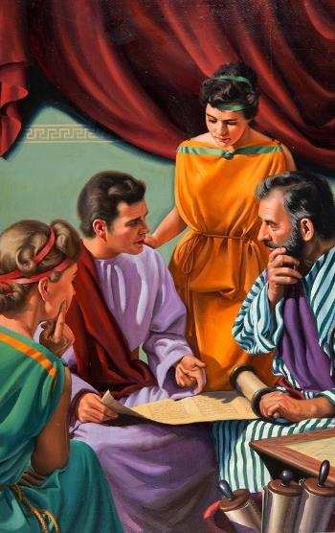
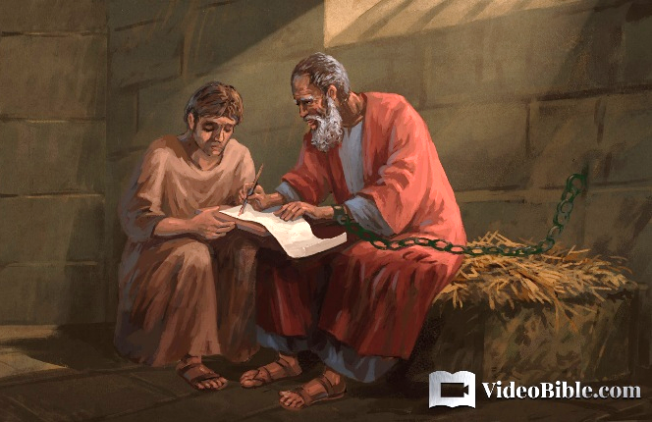
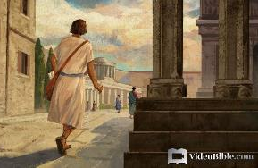
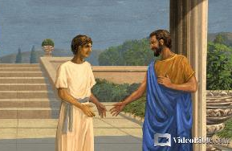
ປະຫວັດຂອງເມືອງ ໂກໂລຊາຍ
“ເພາະວ່າ ເຮົາມີໃຈຮັກພວກເຈົ້າທຸກຄົນ ເຈົ້າທັງຫລາຍໄດ້ຮັບສ່ວນຮ່ວມໃນພຣະຄຸນດ້ວຍກັນກັບເຮົາ ໃນການທີ່ເຮົາຖືກຈໍາຈອງ ແລະ ໃນການກ່າວປ້ອງກັນ ໃຫ້ຂ່າວປະເສີດນັ້ນຕັ້ງໝັ້ນຄົງຢູ່” (ກລຊ 1:7)
ເອປາຟາ ເປັນເພື່ອນຮ່ວມງານຂອງ ອຈ ໂປໂລໃນລະຫວ່າງທີ່ລາວຕິດຄຸກຢູ່ໃນກຸງໂຣມ (ຟລມ. 23). ລາວເປັນຄົນພື້ນເມືອງຂອງເມືອງໂກໂລຊາຍ (ກລຊ. 4:12), ແລະ ເປັນຜູ້ທີ່ໄດ້ນໍາຂ່າວປະເສີດໄປສູ່ເມືອງນັ້ນ (ກລຊ. 1:7).
ໂກໂລຊາຍແມ່ນເມືອງໜຶ່ງທີ່ຢູ່ໃນແຂວງຟີເຄຍ, ໃກ້ກັບລາວດີເກອາ ແລະ ຮາໂປລີ, ບ່ອນທີ່ທ່ານເອປາຟາໄດ້ເທດສະໜາ(ກລຊ. 4:13). ເມືອງນີ້ມີປະຊາກອນຢິວເປັນຈໍານວນຫລາຍ. ໜຶ່ງໃນຄົນຢິວຜູ້ມີຊື່ສຽງທີ່ອາໄສຢູ່ທີ່ນັ້ນກໍ່ຄື ຟິເລໂມນ ຜູ້ຮ່ວມງານຂອງໂປໂລ, ເຊິ່ງໃນບ້ານຂອງລາວແມ່ນບ່ອນຊຸມນຸມຂອງຄຣິສຕຽນ(ຟລມ. 1-2).
ໜຶ່ງໃນທາດຂອງຟິເລໂມນທີ່ຊື່ ໂອເນຊິໂມ ໄດ້ຫລົບໜີໄປທີ່ກຸງໂຣມ ແລະບ່ອນນັ້ນລາວໄດ້ຮັບເຊື່ອພຣະເຢຊູທາງອາຈານໂປໂລ (ຟລມ. 1:10-11). ໂດຍການສົ່ງໂຕ ໂອເນຊິໂມກັບໄປຫານາຍຂອງລາວ ໂປໂລໄດ້ສະແດງໃຫ້ເຫັນວ່າຄວາມສໍາພັນລະຫວ່າງ ເຈົ້ານາຍ ແລະ ທາດ ຫລື ລະຫວ່າງຜູ້ມີອໍານາດ ກັບຜູ້ຢູ່ໃຕ້ອໍານາດນັ້ນ ຄວນຈະເປັນແບບໃດ (ຟລມ. 1:12-17).

Slide 12

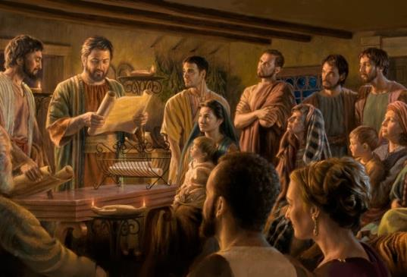
ຄຣິດຈະຈັກຂອງເມືອງຟິລິບປອຍ ແລະ ໂກໂລຊາຍ
“ຈາກໂປໂລ ແລະ ຕີໂມທຽວ ຜູ້ຮັບໃຊ້ຂອງພຣະຄຣິດເຈົ້າເຢຊູ ເຖິງໄພ່ພົນຂອງພຣະເຈົ້າທຸກຄົນໃນເມືອງຟິລິບປອຍທີ່ຢູ່ໃນພຣະຄຣິດ” (Philippians 1:1)
ຄໍານໍາຂອງຈົດໝາຍທີ່ສົ່ງໄປເຖິງຊາວຟິລິບປອຍ ແລະ ຊາວໂກໂລຊາຍ ມີລັກສະນະຄ້າຍຄືກັນຢ່າງຍິ່ງ. ພວກເຮົາສາມາດເຫັນ 2 ປະເດັນຄື: (ຟລປ. 1:1; ກລຊ. 1:1-2)
ໃນສາຍພຣະເນດຂອງພຣະເຈົ້າ ສະມາຊິກເປັນຜູ້ບໍຣິສຸດ ແລະ ຊື່ສັດ, ເຖິງຈະມີຄວາມຜິດພາດກໍ່ຕາມ
ໃນຄຣິດຕະຈັກ ມີລະບຽບແບບແຜນ ເຊິ່ງສະມາຊິກບາງຄົນມີອໍານາດ ແລະ ຄວາມຮັບຜິດຊອບ ຫລາຍກວ່າຄົນອື່ນ
ໂປໂລ ເປັນອັກຄະທູດ ເປັນຜູ້ນໍາລະດັບສູງ
ຕີໂມທຽວ ຜູ້ຊ່ວຍ (ອາຈານສາສະໜາ)
ອາຈານປະຈໍາທ້ອງຖິ່ນ (ຜູ້ປົກຄອງ)
ຜູ້ຮັບໃຊ້ໃນຄຣິດຕະຈັກ ດໍາເນີນການບໍຣິຫານ
ໃນຄຸກ, ອຈ ໂປໂລ ຂອບໃຈຊາວຟິລິບປອຍ ສໍາລັບຄວາມຊ່ວຍເຫລືອທີ່ພວກເຂົາສົ່ງມາໃຫ້ (ຟລປ. 4:18).
ສໍາລັບຊາວໂກໂລຊາຍ ອຈ ໂປໂລ ໄດ້ສົ່ງຜູ້ຮ່ວມງານໄປປອບໂຍນພວກເຂົາ (ກລຊ. 4:7-9).

Slide 13

ສະຫລຸບຂໍ້ຄິດຂອງເນື້ອໃນບົດຮຽນ:
ອັກຄະສາວົກໂປໂລ ເຖິງວ່າຈະຕິດຄຸກຫລາຍໆຄັ້ງ, ຖືກລ່າມໂສ້ໄວ້ ເບິ່ງຄືວ່າຈະເຮັດໃຫ້ລາວໝົດຫົນທາງໃນການປະກາດ, ແຕ່ຄວາມຈິງກໍ່ຄື ລາວຍັງມີວິທີການປະກາດໃຫ້ກັບກຸ່ມຜູ້ເຊື່ອຖືໄດ້ຄືເກົ່າ ໂດຍການຂຽນຈົດໝາຍສົ່ງໄປຫາພວກເຂົາ, ຫລື ການສົ່ງຕີໂມທຽວໄປປອບໂຍນພວກເຂົາ. ລາວໄດ້ບອກພີ່ນ້ອງຜູ້ທີ່ມີຄວາມເຊື່ອໃຫ້ມີໃຈຊື່ນຊົມຍິນດີຕະຫລອດເວລາ ແລະ ຈົ່ງຮັກສາຄວາມສັດຊື່ໃນພຣະເຈົ້າເອົາໄວ້.
ການທີ່ຖືກຂົ່ມເຫັງ ບໍ່ໄດ້ໝາຍຄວາມວ່າພຣະເຈົ້າຊົງປະຖິ້ມພວກເຮົາ, ແຕ່ພຣະອົງຍັງຄົງໜູນໃຈ ແລະ ມອບກໍາລັງໃຫ້ກັບພວກເຮົາໃນເວລາທີ່ຖືກຂົ່ມເຫັງນັ້ນ.
EGW (Reflecting Christ, December 10)

Slide 14
ສະນັ້ນໃຫ້ພວກເຮົາທັງຫລາຍ ຈົ່ງ:
ສືບຕໍ່ມີຄວາມຊື່ສັດ ເຖິງວ່າຈະຖືກຂົ່ມເຫັງ
ຊື່ນຊົມຍິນດີໃນພຣະເຈົ້າຕະຫລອດເວລາ ແທນການຈົ່ມວ່າ
ເຂົ້າໃຈເຖິງຈຸດປະສົງຂອງພຣະເຈົ້າ ໃນເວລາເກີດການທົດລອງ ຫລື ການຂົ່ມເຫັງ
ການຖືກຂົ່ມເຫັງ ຫລື ອຸປະສັກ ບໍ່ໄດ້ໝາຍຄວາມວ່າພຣະເຈົ້າປະຖິ້ມພວກເຮົາ ແຕ່ມັນໄດ້ຂັດເກົາຄວາມເຊື່ອທີ່ຢູ່ໃນຈິດໃຈ, ສ້າງເຮົາໃຫ້ເຂັ້ມແຂງຂຶ້ນ ແລະ ນໍາຄວາມເຊື່ອທີ່ເຮົາມີນັ້ນສະແດງອອກເປັນຄໍາພະຍານໃຫ້ກັບຄົນອື່ນ.
EGW (Reflecting Christ, December 10)

Slide 15
ສໍາລັບປະຫວັດສາດຂອງເມືອງຟິລິບປອຍ ແລະ ໂກໂລຊາຍ ແມ່ນໃຫ້ພວກເຮົາຮູ້ເຖິງ ຄວາມເຊື່ອຂອງຄົນສະໄໝຄຣິດຕະຈັກໃນຍຸກຕົ້ນໆ. ໃຫ້ພວກເຮົາໄດ້ຮຽນຮູ້ຈາກພວກເຂົາ ວ່າພວກເຂົາພົບກັບອຸປະສັກຫຍັງແດ່, ພວກເຂົາເຮັດຫຍັງແດ່ເພື່ອພຣະເຈົ້າ ແລະ ເພື່ອໃຫ້ວຽກງານການປະກາດໄດ້ຂະຫຍາຍໂຕ.
ກ່ອນຄຣິດຕະຈັກຈະຂະຫຍາຍມາເຖິງທຸກມື້ນີ້ ຕ້ອງຜ່ານຫລາຍສິ່ງຫລາຍຢ່າງ, ແລະ ຜູ້ນໍາກໍ່ຕ້ອງມີຄວາມອົດທົນ ແລະ ກ້າຫານ.
ໂດຍມີພຣະຄຣິດເປັນຜູ້ເສີມກໍາລັງໃຫ້
EGW (Reflecting Christ, December 10)

Slide 16
“ຂໍໃຫ້ພວກເຮົາພິຈາລະນາ ປະສົບການຂອງ ອຈ ໂປໂລ ຈັກໜ້ອຍໜຶ່ງ. ໃນຂະນະທີ່ເບິ່ງຄືວ່າ ການຮັບໃຊ້ຂອງລາວນັ້ນ ເປັນທີ່້ຕ້ອງການອັນສູງສຸດເພື່ອເສີມສ້າງຄຣິດຕະຈັກທີ່ຖືກທົດລອງ ແລະ ຖືກຂົ່ມເຫັງ. ເສລີພາບຂອງລາວ ຖືກພາກຈາກລາວໄປ ເພາະຕ້ອງຖືກລ່າມໂສ້ໄວ້. ແຕ່ເວລານີ້ ແມ່ນເວລາທີ່ພຣະເຈົ້າຊົງຖືວ່າລາວໄດ້ຮັບໄຊຊະນະທີ່ລໍ້າຄ່າ.
ເບິ່ງຄືວ່າການຕິດຄຸກຂອງ ອັກຄະທູດໂປໂລນັ້ນ ບໍ່ສາມາດເຮັດໃຫ້ລາວເຊົາປະກາດພຣະຄໍາຂອງພຣະເຈົ້າແລ້ວ. ແຕ່ໃນຄວາມຈິງ ລາວກັບໃຊ້ເວລານັ້ນໃຫ້ເກີດປະໂຫຍດສູງສຸດ.
ຜ່ານການຕິດຄຸກຖືກຈອງຈໍານີ້ ລາວໄດ້ເປັນຜູ້ພິຊິດເພື່ອພຣະຄຣິດ, ຄວາມອົດທົນ ແລະ ຄວາມອ່ອນນ້ອມຖ່ອມໂຕ ທີ່ລາວຍອມຕໍ່ການຖືກກັກຂັງນັ້ນ ເຮັດໃຫ້ບັນດາຜູ້ຄົນທີ່ຄຸມຂັງລາວ ເລີ່ມພິຈາລະນະຕົນເອງວ່າ ເຮັດບໍ່ຖືກຕ້ອງ”
EGW (Reflecting Christ, December 10)

